Slide 1

Název školy: Střední průmyslová škola, Ostrava - Vítkovice, příspěvková organizace
Autor: PaedDr. Hana Mikolajková
Datum: 07.04.2012
Název: VY_32_INOVACE_8.2.7
Číslo projektu: CZ.1.07/1.5.00/34.0125
Téma: Stupňování přídavných jmen-prezentace
Anotace: "DUM; Prezentace slouží k vysvětlení nového gramatického učiva.Žáci se interaktivně, ústně i písemně seznamují s novým učivem.“

Slide 2
Pravidelné stupňování
1.stupeň | schnell | kalt | ………………
2.stupeň | schneller | kälter | ……″……..er
3.stupeň | der ,die ,das schnellste | der,die,das kälteste | der,die,das ……″…..(e)ste
pozn.: | ve 3.stupni člen vybíráme podle podstatného jména –zde se jedná o 1.pád j.č. | ve 2.a 3. stupni se a,o,u většinou přehlasuje | po t,d,z,s, samohláskách a dvojhláskách vkládáme kvůli výslovnosti e

Slide 3
Pravopisné zvláštnosti a nepravidelné stupňování
1.stupeň | nah-blízký | hoch-vysoký groβ-velký | dunkel-tmavý | gut-dobrý | viele-mnoho,mnozí-mn.č.
2.stupeň | näher | höher gröβer | dunkler | besser | mehr
3.stupeň | der nächste | der höchste gröβte | der dunkelste | der beste | die meisten
pozn.: | 3.stupeň-překlad-také příští a další-der nächste Patient | hoch-o věcech a jevech-neživotnost groβ-o lidech | vypouští ve 2.stupni e |  | po die meisten je přísudek v množném čísle

Slide 4
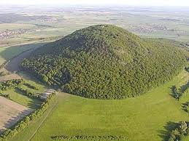
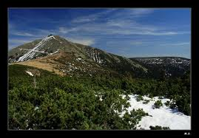
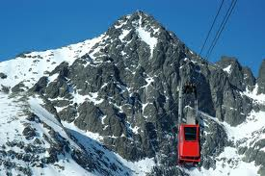
hoch-höher-der höchste
Der Říp ist hoch.
Die Schneekoppe ist höher.
Die Gerlachspitze ist der höchste Berg in der Slowakei.

Slide 5
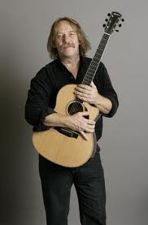
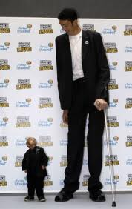
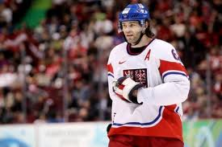
Velký - větší - největší
Jaromír Nohavica ist groβ.
Jaromír Jágr ist gröβer.
Dieser Türke ist der gröβte Mann auf der Welt.

Slide 6
srovnání
Je tak starý jako já. 1.stupeň
Er ist so alt wie ich. so……wie
On je mladší než já.
Er ist jünger als ich.
On je z nás nejmladší.
Er ist von uns der jüngste.
Er ist von uns am jüngsten.
3.st.:dva tvary v přísudku-tvar am… nelze užít v přívlastku-před podstatným jménem!!!!!!!
2.stupeň als

Slide 7
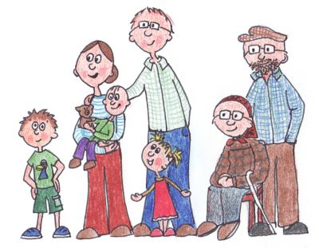
srovnání
Der Opa ist älter als die Oma.
Die Oma ist älter als der Vater.
Der Vater ist älter als die Mutter.
Die Mutter ist älter als die Kinder.
Die Kinder sind jünger als
……………………………..
Der Vater ist……….
Die Oma ist…………
Der Opa ist von allen
der älteste (am ältesten).

